Slide 1


智能疫病监测预警机器人产业化项目
——引领全健康领域技术新变革
团队领域：智能机器人、疫病防控

Slide 2
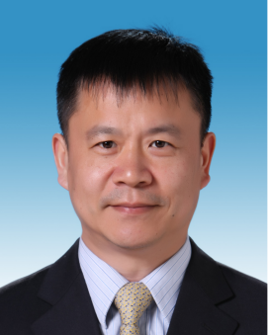
项目团队首席科学家简介
丁家波 研究员/教授
联合国粮农组织（FAO）布病参考中心主任，首席专家
世界动物卫生组织布病参考实验室，首席专家（首任）
中国农业科学院北京畜牧兽医研究所兽医学科主任
中国青年科技奖、 国家万人计划领军人才、全国农业科研杰出人才、国务院特贴专家、全国农业先进工作者等
深耕产业21年，获得国家新兽药证书7项，成果转化直接经济效益超亿元，与大北农集团、温氏集团、国药动保多家上市企业深度合作
主持国家重点研发计划“动物疫病诊断产业化关键技术与智能装备研发”项目，开发智能检测预警机器人获FAO第四届"同一健康青年创客坊"新模式赛道一等奖

Slide 3
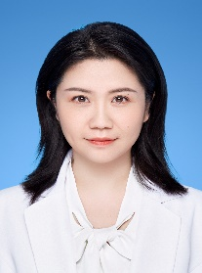

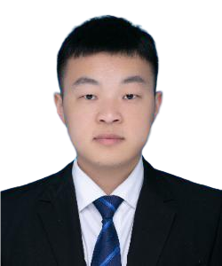
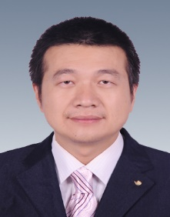
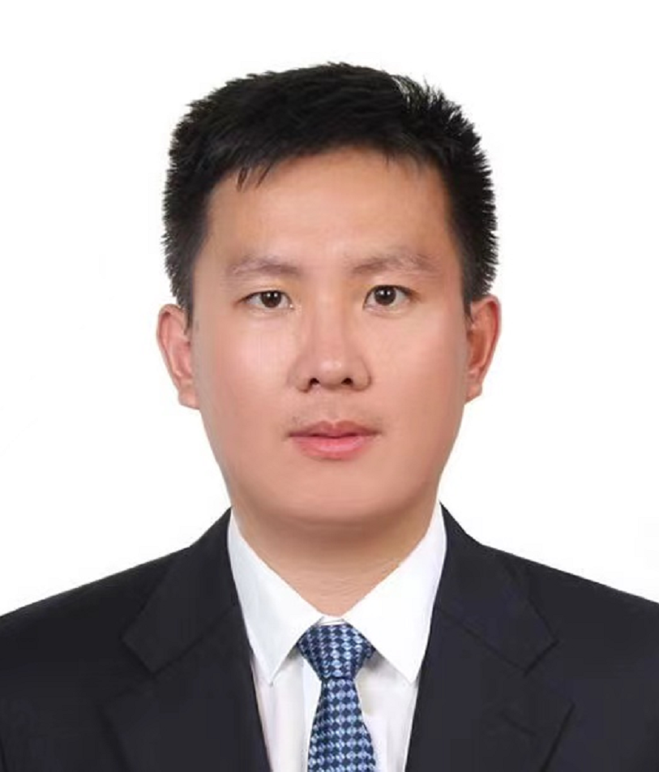
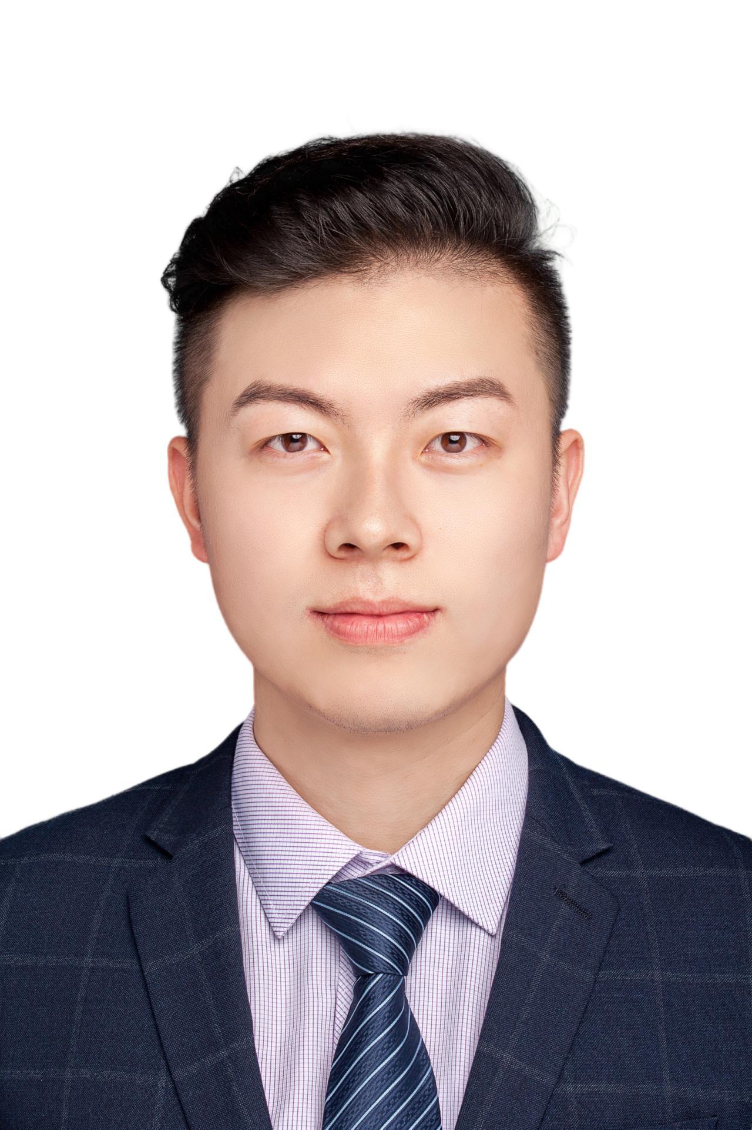






核心团队：
蒋卉研究员 项目CEO
中国农业科学院博士生导师
主持10余项诊断、疫苗产品落地
Pascal教授 首席顾问
法国兽医科学院院士
国际高层次引进人才
边增杰博士 技术VP
南京农业大学博士
曾任职石药集团研发项目负责人
张广智 副研究员 李朋 研究员 李秋辰 博士
项目技术成员美国、比利时知名高校与科研机构博士后留学背景
中国农业科学院优秀青年英才、远航计划获得者
合作单位

Slide 4
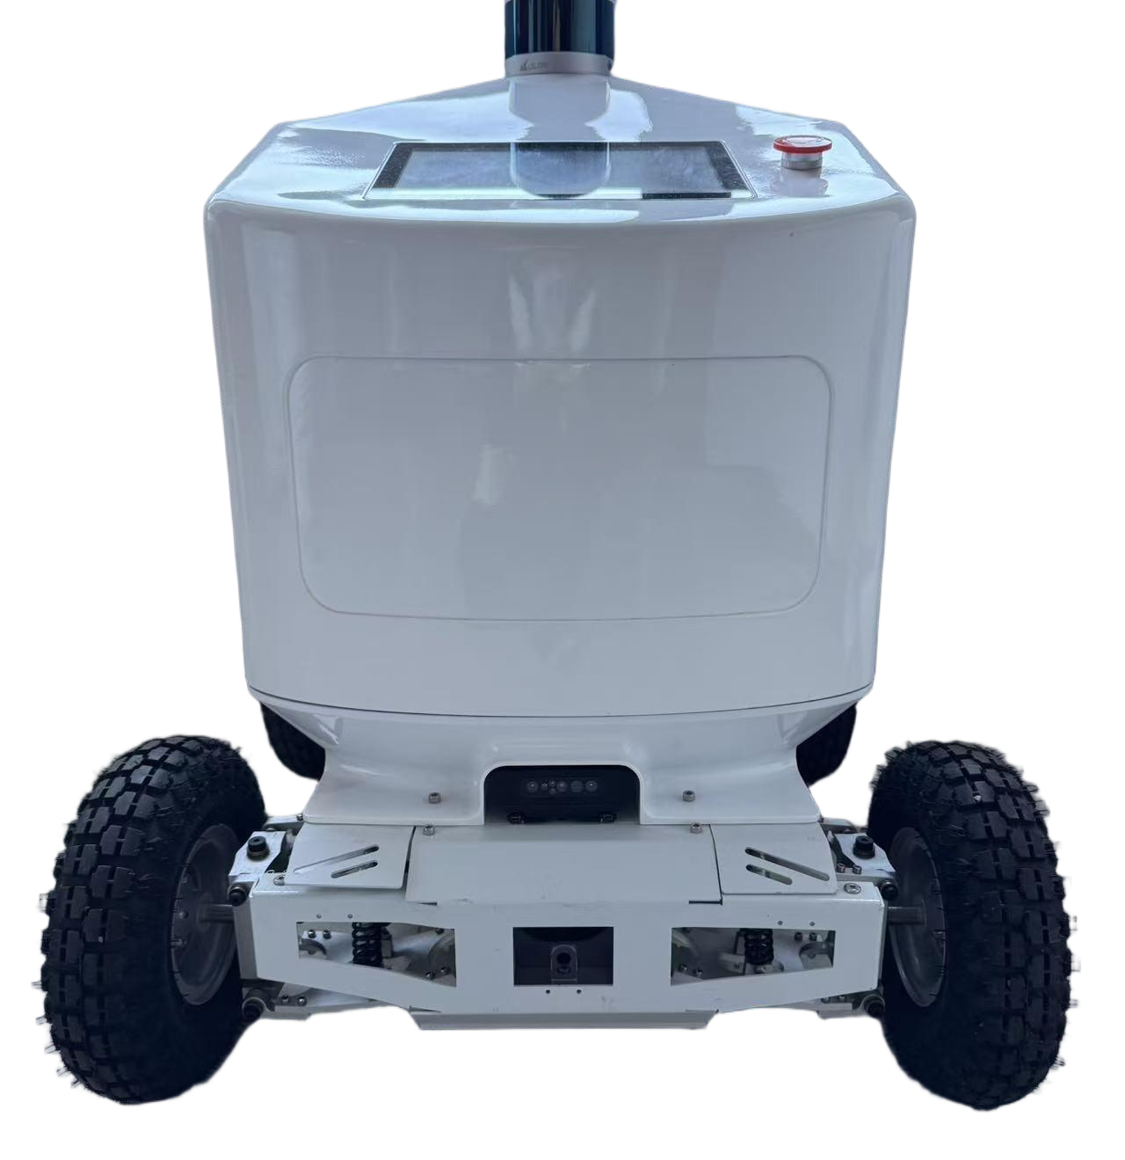
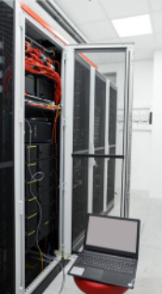
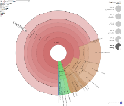
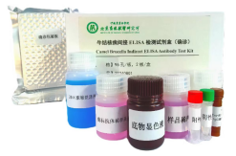
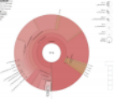
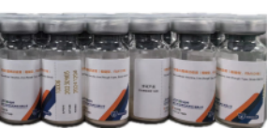
技术架构：“监测-预警-防控”一体化智能决策体
监测
•集成气溶胶采集与微流控检测的移动式机器人。
•支持高效访问处理与检测数据分析处理，为智能决策提供数据基础。
实时监测数据
防控方案制定
验证分析支持
监测数据支撑
预警
•结合宏基因组测序分析构建适应不同场景客户的预警数据库与智能分析系统。
防控
•基于监测-预警数据分析， 为危害人畜健康的重要疫病防控提供诊断试剂、兽药和疫苗。
防控方案制定
预警数据支撑

Slide 5
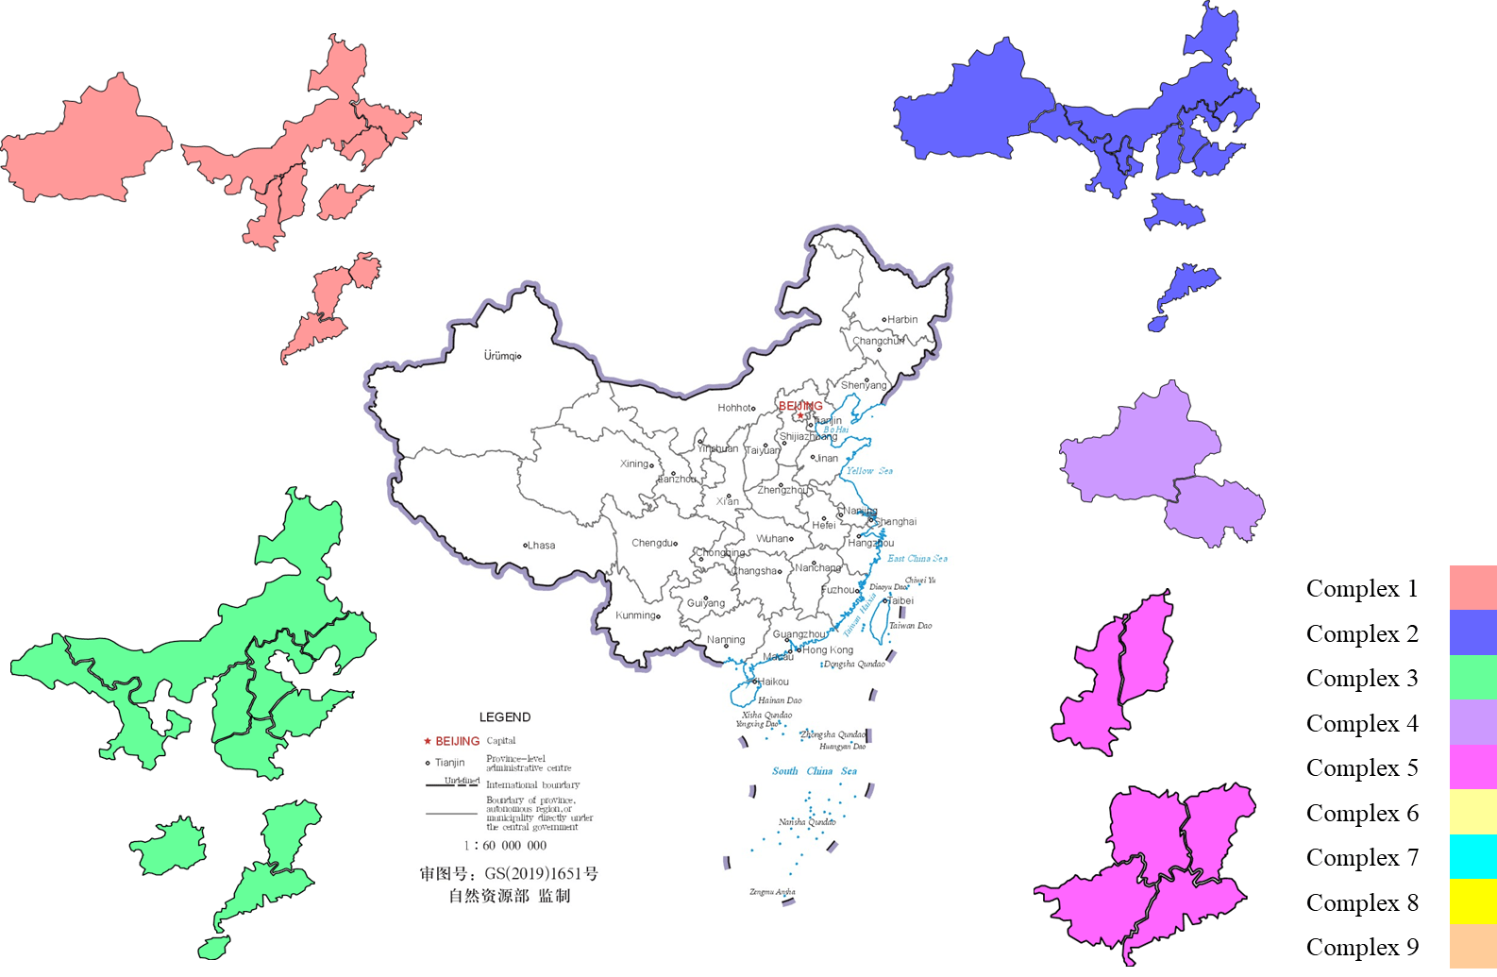
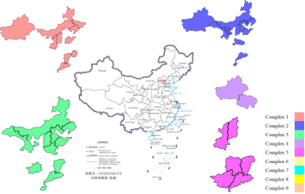
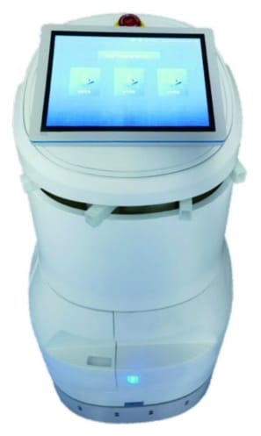
智能监测预警机器人：“采集-检测-分析”全流程自主决策
生物气溶胶采样系统：
高效富集环境空气微生物
有效地固气分离，移动机械手臂操作
微流控超快速检测系统：
精密微流体操控技术、全流程全封闭检测
高精度温度传感器、复合温控算法，缩短检测时间
自主分析决策系统：
全地形自适应底盘系统，精准定位采样点
云端协同决策实现本地检测数据与云端模型的协同推理，分析构建疫病分布、传播数据图谱

Slide 6
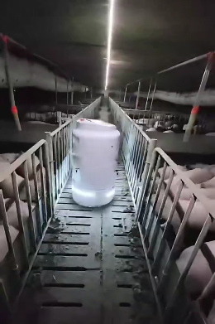

项目案例：养殖企业疫病监测全自动化，成本显著降低
传统疫病监测 VS 智能机器人
人力成本高：执业兽医、专业性强。
检测成本高：针对单个动物检测单一
病原。
检测周期长：规模场采样检测超1周。
数据利用率低：单一检测数据难以分
析利用。
人力成本低：1台机器人代替兽医。
检测成本高：针对群体环境，单次检测
多个病原。
检测周期长：采样检测30分钟。
数据存储分析：同一群体数据动态监测
分析。
人力成本降低50%以上；检测成本降低80%以上；检测效率1000倍以上指数级提升；数据利用率提高10倍以上。

Slide 7

市场规模与应用场景
国内设备市场规模预测
替代传统疫病防控模式
全球动保市场（包括兽药、疫苗和诊断服务）：约1800亿-2000亿美元。
仅诊断服务市场规模约65-75亿美元。
目标客户 | 数量 | 单价（元） | 合计（万元）
中大规模畜禽养殖场 | 108000 | 150000 | 1620000
宠物医院 | 35000 |  | 525000
生物安全实验室和动物房 | 15000 |  | 225000
总计 | 158000 |  | 2370000
应用场景广阔
畜牧养殖服务：设备购买、租赁检测服务
提供诊断、兽药与疫苗综合防控方案
宠物医院、生物安全实验室与动物房
医院、机场、车站等人口密集的高风险场所风险预警监测
收入来源
设备：出售600万/年
诊断、兽药与疫苗综合防控服务：100万/年

Slide 8

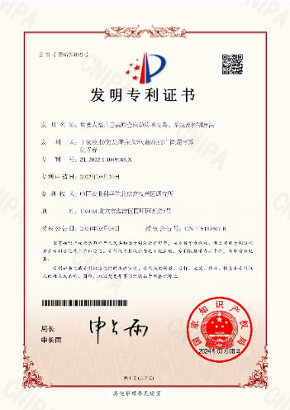
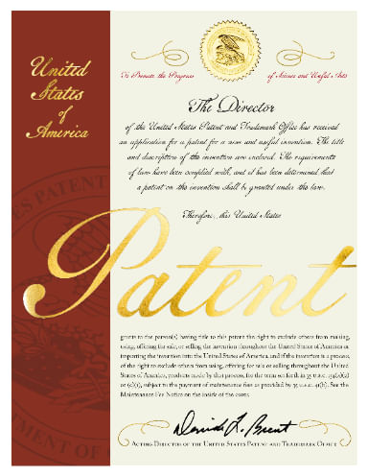




技术积累及专利布局
前期积累
研发投入：超800万，核心技术完成原型机验证与改进
知识产权：1项国际发明专利、1项国内发明专利、5项软著、10+专利规划中
业务积累：与1家头部养殖集团签订合作协议，锁定国内约12%养殖市场
2023年
第一代原型机开发
与验证成功
申请美国发明专利
02
2024年
开发第二代原型机
获得国家发明专利
2025年
开发第三代原型机
获得美国发明专利
5项软件著作权
2026年H1
第三代原型机在合作企业养殖端应用
2022年
完成机器人模型1.0
申请国家发明专利
03
05
01
04

Slide 9
落地计划
公司规划
• 已在北京注册公司 ，租用办公场地120平；
• 技术VP边增杰博士申请担任公司法人；
• 股权穿透后申请人蒋卉为第一大股东, 且持股比例超过51%；
在余杭经开区设立分公司。
发展规划
• 任务期内招收全职员工12人以上（博 士2名 ，硕士5名 ，本科5名）；
• 任务期内研发投入不低于500万 ，营收不低于2000万元；
• 任务期内建成年产50套“智能疫病监测预警机器人”生产线。

Slide 10
财务预测
总体发展规划（3年）
• 销售总额： 2000万元
• 净利润总额： 500万元
• 纳税总额： 200万元
• 净利润率： >20% (2027年起）
• 专利布局： 10件
• 企业资质：专精特新
财务指标
2000
销售收入
研发投入
净利润
税收
550
500
200
500
150
200
三年总目标
第一年
60
0 500 1000 1500 2000
力争打造“智能疫病监测预警机器人”第一企业

Slide 11



竞争对手分析
国外 企业
国内 企业
项目优势
• 国外代表企业包括法国Berti、德国sartorius等。
• 在气溶胶生物富集技术上保持领先。
• 存在成本高 、 未进行AI端开发、 未集成检测系统等劣势。
• 国 内 代 表 企 业 鼎蓝科技生物气溶胶实时监测仪等
• 固定式单一采集模块、 无AI端决策等问题。
• 本项目的优势在于多场景移动式采样、 实时AI 决策 、 微流控全流程封闭式监测以及专业国际化技术团队。
• 知名度与市场需进一步拓展，为本项目后续发展的重点方向。

Slide 12

场地需求
项目 | 规格/要求
试生产车间 | 500 m ²
展览陈列 | 100 m ²
办公室 | 100 m ²
合计 | 700 m ²
车间用于机器人组装及调试
展览陈列室用于展示团队成果
根据未来三年提供12个工作岗位测算

